Slide 1
Λοιμώδη Νοσήματα – Υγιεινή Αγροτικών Ζώων
Ελληνική Δημοκρατία
Τεχνολογικό Εκπαιδευτικό Ίδρυμα Ηπείρου
Ενότητα 1 : ΕΙΣΑΓΩΓΗ ΣΤΑ ΛΟΙΜΩΔΗ ΝΟΣΗΜΑΤΑ – ΥΓΙΕΙΝΗ ΑΓΡΟΤΙΚΩΝ ΖΩΩΝ
Ιωάννης Σκούφος

Slide 2
Ανοιχτά Ακαδημαϊκά Μαθήματα στο ΤΕΙ Ηπείρου
Τμήμα Ζωικής Παραγωγής
Λοιμώδη Νοσήματα – Υγιεινή Αγροτικών Ζώων
Ενότητα 1: ΕΙΣΑΓΩΓΗ ΣΤΑ ΛΟΙΜΩΔΗ ΝΟΣΗΜΑΤΑ – ΥΓΙΕΙΝΗ ΑΓΡΟΤΙΚΩΝ ΖΩΩΝ
Ιωάννης Σκούφος
Αναπληρωτής Καθηγητής
Άρτα, 2015

Slide 3
Άδειες Χρήσης
Το παρόν εκπαιδευτικό υλικό υπόκειται σε άδειες χρήσης Creative Commons.
Για εκπαιδευτικό υλικό, όπως εικόνες, που υπόκειται σε άλλου τύπου άδειας χρήσης, η άδεια χρήσης αναφέρεται ρητώς.

Slide 4
Χρηματοδότηση
Το έργο υλοποιείται στο πλαίσιο του Επιχειρησιακού Προγράμματος «Εκπαίδευση και Δια Βίου Μάθηση» και συγχρηματοδοτείται από την Ευρωπαϊκή Ένωση (Ευρωπαϊκό Κοινωνικό Ταμείο) και από εθνικούς πόρους.
Το έργο «Ανοικτά Ακαδημαϊκά Μαθήματα στο TEI Ηπείρου» έχει χρηματοδοτήσει μόνο τη αναδιαμόρφωση του εκπαιδευτικού υλικού.
Το παρόν εκπαιδευτικό υλικό έχει αναπτυχθεί στα πλαίσια του εκπαιδευτικού έργου του διδάσκοντα.

Slide 5
"Ζωονόσοι" σύμφωνα με τον ορισμό της Παγκόσμιας Οργάνωσης Υγείας (Π.Ο.Υ.) είναι οι μικροβιακές λοιμώξεις και οι παρασιτώσεις που κάτω από φυσικές συνθήκες μεταδίδονται μεταξύ σπονδυλωτών ζώων και ανθρώπων.
Οι ζωονόσοι προκαλούνται από βακτήρια, ρικέτσιες, ιούς, μύκητες, πρωτόζωα, έλμινθες και αρθρόποδα και ο αριθμός τους συνολικά υπερβαίνει τις 2.000. Η σημασία τους ποικίλει ανάλογα με τη σοβαρότητα της νόσου που προκαλούν στον άνθρωπο, καθώς επίσης ανάλογα και με τη συχνότητά τους σε μια περιοχή.

Slide 6
Οι ζωονόσοι επηρεάζουν την υγεία του ανθρώπου, την υγεία των ζώων, τη ζωική παραγωγή, την παραγωγή τροφίμων ζωικής προέλευσης, την παραγωγή προϊόντων ζωϊκής παραγωγής, τη βιομηχανία τροφίμων, φαρμάκων, καλλυντικών, ένδυσης κ.λπ. και βέβαια την οικονομία. Ακόμη οι ζωονόσοι ευθύνονται για τον υποσιτισμό μεγάλου μέρους του πληθυσμού της γης και κατά συνέπεια για τη μείωση της αντίστασης του στις λοιμώξεις (ιδιαίτερα στα παιδιά).

Slide 7
ΠΑΡΑΓΟΝΤΕΣ ΠΟΥ ΕΠΗΡΕΑΖΟΥΝ ΤΗΝ ΕΞΑΠΛΩΣΗ ΤΩΝ ΖΩΟΝΟΣΩΝ
Μαζικές μετακινήσεις ανθρώπινου πληθυσμού
Μεγάλες μετακινήσεις ζωικού πληθυσμού. Ζώα συντροφιάς, ζωολογικών κήπων, εξωτικά και παραγωγικά ζώα, πειραματόζωα, μεταφέρονται από χώρα σε χώρα πολύ πιο γρήγορα και εύκολα σε σχέση με το παρελθόν.
Μαζικοποίηση και εντατικοποίηση της εκτροφής παραγωγικών ζώων.
Αύξηση της ζωοφιλίας και της συγκατοίκησης ανθρώπων-ζώων.

Slide 8
ΠΑΡΑΓΟΝΤΕΣ ΠΟΥ ΕΠΗΡΕΑΖΟΥΝ ΤΗΝ ΕΞΑΠΛΩΣΗ ΤΩΝ ΖΩΟΝΟΣΩΝ
Οι περιβαλλοντικές μεταβολές εξαιτίας ανθρωπίνων δραστηριοτήτων (π.χ. καταστροφή δασών, αλλαγές καλλιέργειών, καλλιέργειες γενετικά τροποποιημένων φυτών) ευθύνονται σημαντικά για την εμφάνιση νέων ζωονόσων ή για την επανεμφάνιση ζωονόσων που είχαν εξαλειφθεί.
Η αλλαγή του τρόπου ζωής κυρίως στις αναπτυγμένες χώρες και ιδιαίτερα η έντονη βιομηχανοποίηση της διατροφής του ανθρώπου.
Οι δημογραφικές μεταβολές του πληθυσμού στις δυτικές

Slide 9
ΠΑΡΑΓΟΝΤΕΣ ΠΟΥ ΕΠΗΡΕΑΖΟΥΝ ΤΗΝ ΕΞΑΠΛΩΣΗ ΤΩΝ ΖΩΟΝΟΣΩΝ
Προσαρμογή των μικροοργανισμών σε νέους ξενιστές (π.χ. στον άνθρωπο) σε δυσμενή περιβάλλοντα (π.χ. αντοχή των τροφιμογενών παθογόνων στη θερμική επεξεργασία των τροφίμων), σε αντιβιοτικά (π.χ. εμφάνιση ανθεκτικών στα αντιβιοτικά στελεχών μικροοργανισμών που προέρχονται από τα παραγωγικά ζώα).
Οι διάφορες χρήσεις ζωικών υποπροϊόντων, παραπροϊόντων και αποβλήτων (ζωοτροφές, χρήση κόπρου για βιολογικές καλλιέργειες κ.λπ.) συνεισφέρουν στην αύξηση των ζωονόσων. Η χρήση ζωϊκών υπο/παραπροϊόντων και αποβλήτων εγκυμονεί δυο κινδύνους για τη δημόσια υγεία: α) μόλυνση των ατόμων που έρχονται σε επαφή με αυτά τα υπο/παραπροϊόντα και β) μόλυνση του περιβάλλοντος (υδάτων, εδάφους, αέρα).

Slide 10
Τρόποι Μετάδοσης των Ζωονόσων
Οι ζωονόσοι μεταδίδονται με διάφορους τρόπους: μερικές έχουν πολύπλοκο τρόπο μετάδοσης με συμμετοχή ενδιάμεσων ξενιστών, άλλες μεταδίδονται τροφιμογενώς και άλλες από το μολυσμένο περιβάλλον.
Οι ζωονόσοι που οφείλονται σε βακτήρια, παράσιτα και μύκητες είναι συνήθως επαγγελματικές νόσοι ή τροφιμογενείς.
Οι ζωονόσοι που οφείλονται σε ιούς μεταδίδονται συνήθως με 3 τρόπους: με δήγματα (π.χ. λύσσα), με νύγματα αρθροπόδων (π.χ. εγκεφαλομυελίτιδας) και εξ επαφής ή μηχανικά (π.χ. αιμορραγικοί πυρετοί Marbourg και Ebola).

Slide 11
Τρόποι Πρόληψης – Ελέγχου των Ζωονόσων
Οι τρόποι πρόληψης και ελέγχου των ζωονοσών που προτείνει ο WHO είναι:
• Προγράμματα παρακολούθησης των ζωονόσων.
• Προγράμματα ελέγχου βασιζόμενα σε επιδημιολογικά δεδομένα.
• Αποθάρρυνση της συλλογής και εμπορίας άγριων και εξωτικών ζώων.
• Τα μικρά ζώα συντροφιάς να διατίθενται από άτομα που έχουν άδεια εμπορίας τους.
• Σωστό Εθνικό Σύστημα Υγείας.
• Σωστές υγειονολογικά εγκαταστάσεις σφαγείων και αποθηκών συντήρησης
προϊόντων κρέατος.

Slide 12
Τρόποι Πρόληψης – Ελέγχου των Ζωονόσων
• Ενημέρωση και εκπαίδευση των εργαζομένων για τους κινδύνους από τους
χειρισμούς ζώντων ή νεκρών ζώων και τροφίμων ζωϊκής προέλευσης.
• Εμβολιασμοί ανθρώπων και ζώων.
• Ενημέρωση των ταξιδιωτών για τους πιθανούς κινδύνους και τα μέτρα πρόληψης σχετικά με τις ζωονόσους που ενδημούν στις χώρες που επισκέπτονται.
• Προστασία της υγείας των ζώων, καταστροφή και απαγόρευση της μετακίνησης άρρωστων ζώων.
• Συνεργασία των άμεσα ενδιαφερομένων επιστημόνων (ιατρών-κτηνιάτρων).
• Διεθνής συνεργασία.

Slide 13
Οι Σημαντικότερες Ζωονόσοι κατά Μικροβιακά Αίτια

Slide 14
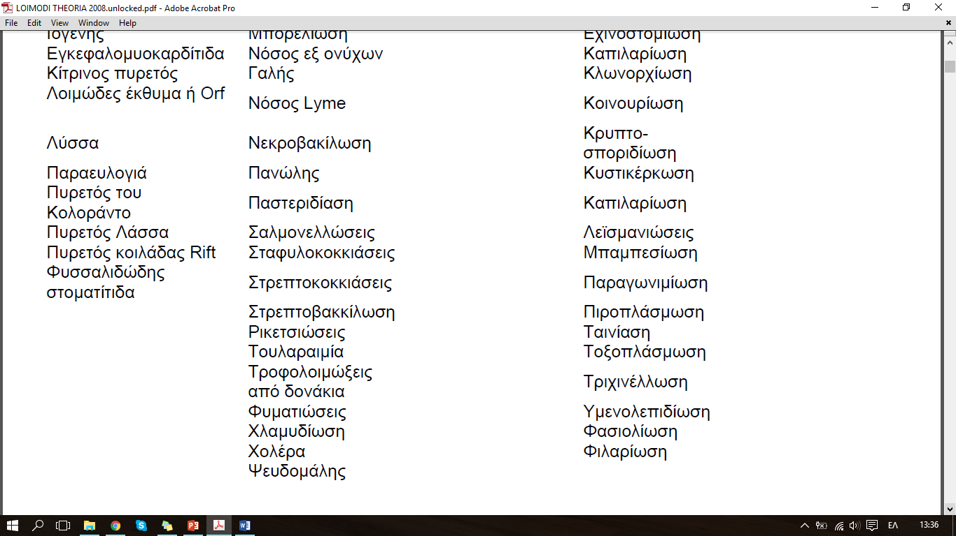
Οι Σημαντικότερες Ζωονόσοι κατά Μικροβιακά Αίτια

Slide 15
Βιβλιογραφία
Λοιμώδη Νοσήματα και Υγιεινή των Ζώων. Γιάννης Σκούφος, Άρτα 2004

Slide 16
Διατήρηση Σημειωμάτων
Οποιαδήποτε αναπαραγωγή ή διασκευή του υλικού θα πρέπει να συμπεριλαμβάνει:
το Σημείωμα Αναφοράς
το Σημείωμα Αδειοδότησης
τη Δήλωση Διατήρησης Σημειωμάτων
το Σημείωμα Χρήσης Έργων Τρίτων (εφόσον υπάρχει)
μαζί με τους συνοδευόμενους υπερσυνδέσμους.

Slide 17
Σημείωμα Αναφοράς
Σκούφος Ιωάννης. Λοιμώδη Νοσήματα- Υγιεινή Αγροτικών Ζώων.
Τεχνολογικό Ίδρυμα Ηπείρου. Διαθέσιμο από:
http://eclass.teiep.gr/courses/TEXG125/

Slide 18
Σημείωμα Αδειοδότησης
Το παρόν υλικό διατίθεται με τους όρους της άδειας χρήσης Creative Commons Αναφορά Δημιουργού-Μη Εμπορική Χρήση-Όχι Παράγωγα Έργα 4.0 Διεθνές [1] ή μεταγενέστερη. Εξαιρούνται τα αυτοτελή έργα τρίτων π.χ. φωτογραφίες, Διαγράμματα κ.λ.π., τα οποία εμπεριέχονται σε αυτό και τα οποία αναφέρονται μαζί με τους όρους χρήσης τους στο «Σημείωμα Χρήσης Έργων Τρίτων».
Ο δικαιούχος μπορεί να παρέχει στον αδειοδόχο ξεχωριστή άδεια να χρησιμοποιεί το έργο για εμπορική χρήση, εφόσον αυτό του ζητηθεί.
[1]
http://creativecommons.org/licenses/by-nc-nd/4.0/deed.el

Slide 19
Τέλος Ενότητας
Επεξεργασία: Πρόδρομος Σακάλογλου
Άρτα, 2015

Slide 20
Τέλος Ενότητας
ΕΙΣΑΓΩΓΗ ΣΤΑ ΛΟΙΜΩΔΗ ΝΟΣΗΜΑΤΑ – ΥΓΙΕΙΝΗ ΑΓΡΟΤΙΚΩΝ ΖΩΩΝ

